Slide 1
Karakterek, szöveg detektálása képen

Slide 2
Cél
Bemeneti képen szövegek, karakterek detektálása
Ezek megjelölése
Majd a detektált szöveg csoportosítása ➔ sorok keresése

Slide 3
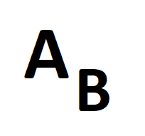
Megvalósítás
A probléma nem triviális, sokféle megközelítési lehetőség
Írásjelek, pixelhibák sok gondot okoznak
Ékezetes betűkkel külön foglalkozni kell
Mi is egy sor?
Többféle megoldással készültünk….

Slide 4
Tesseract - OCR
Külső függvénykönyvtár segítségével adatok begyűjtése a képről
A lehetséges találatok kiszűrése (- confidence)
Gyors és egyszerű megoldás
Viszonylag pontos (ékezetek, írásjelek nincsenek túl jól lekezelve)
Sorkezelés viszont elég körülményes
Viszonylag jól működő megoldás: talált szövegdobozok intervallumként történő megadása
Egy intervallum: a bal felső sarok, és a magasság alapján
Végén az átfedő intervallumok egyesítése

Slide 5
Néhány eredmény:

Slide 6
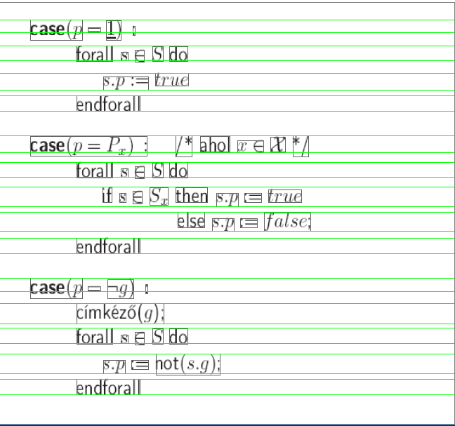

Slide 7
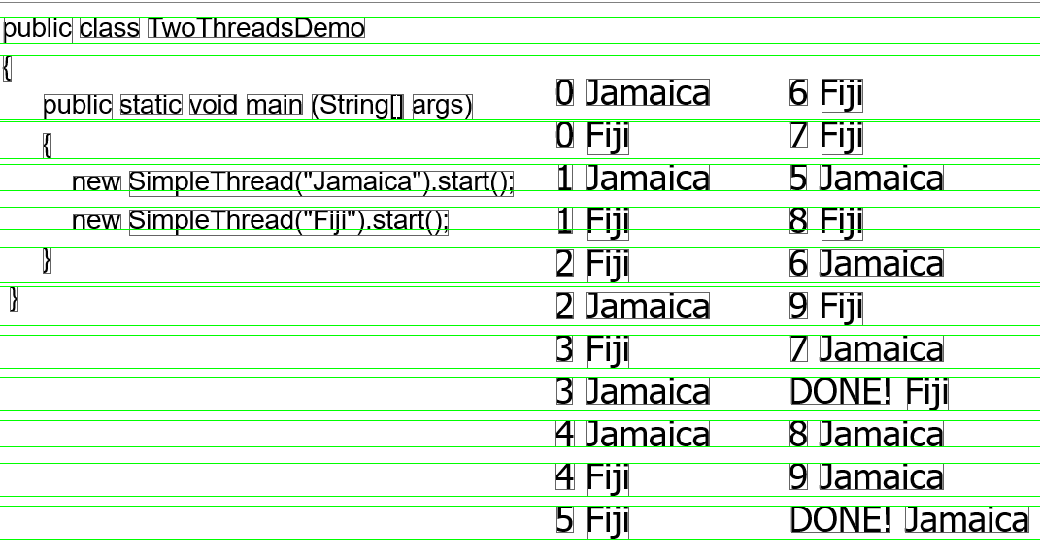

Slide 8
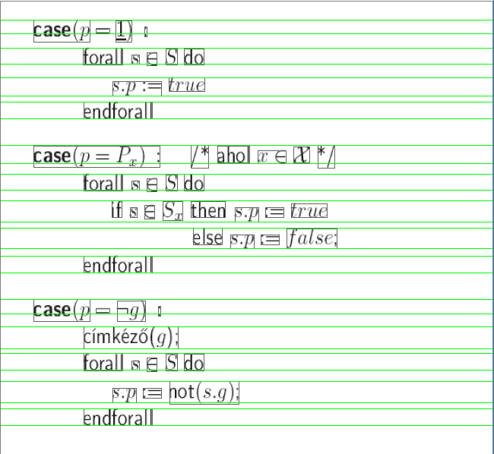

Slide 9
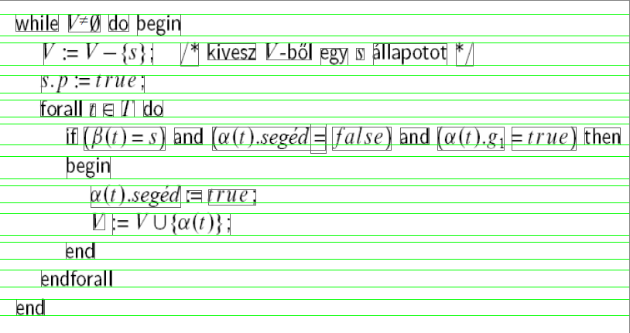

Slide 10
Hátrányok
Írott szöveget nem ismeri fel
Színes karakterekkel szintén problémája van
Sordetektálás körülményes
Az elégséges confidence meghatározása nem triviális

